Slide 1
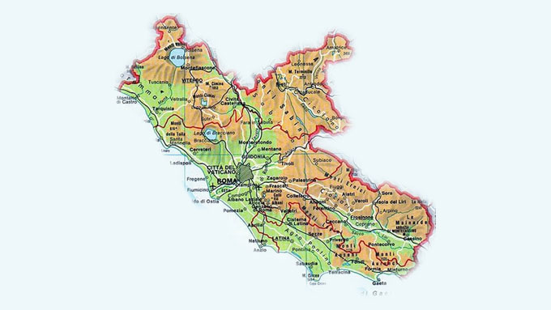
LA REGIONE LAZIO
IL NOME LATIUM DA CUI DERIVA LAZIO,DERIVA DALLA PAROLA LATINA LATUS CHE SIGNIFICA “LARGO” E SI RIFERISCE ALLE ZONE PIANEGGIANTI DELLA REGIONE,SITUATE NEI PRESSI DEL TEVERE. POSIZIONE : ITALIA CENTRALE TERRITORIO: PREVALENTEMENTE COLLINARE,COMPRENDE UN
BREVE TRATTO DELLA REGIONE

Slide 2
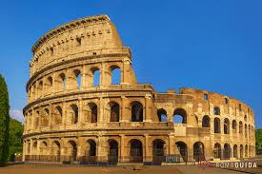
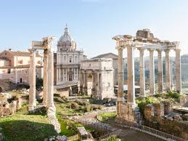

IL COLOSSEO
I FORI IMPERIALI
PIAZZA DI SPAGNA

Slide 3



CIBI TIPICI
LA PORCHETTA
CARBONARA
PECORINO

Slide 4
PUCCIARELLA
Protesse la cittadina di bagnaia nel VXI dall attacco degli invasori
Clementina Caligaris
Clementina Caligaris (1882-1977) è stata una figura centrale del socialismo e del femminismo italiano del Novecento, nota soprattutto per essere stata la più anziana tra le donne nominate alla Consulta Nazionale (1945-1946).

